Slide 1




МИНИСТЕРСТВО НАУКИ И ВЫСШЕГО ОБРАЗОВАНИЯ РОССИЙСКОЙ ФЕДЕРАЦИИ Федеральное государственное бюджетное образовательное учреждение высшего образования «Казанский национальный исследовательский технологический университет» Казанский технологический колледж (КТК ФГБОУ ВО «КНИТУ»)
Выпускная квалификационная РАБОТА на тему «Разработка АИС для стоматологической клиники»
Выполнил:
студент группы 0907-26
Яковлев Илья Александрович
Руководитель:
Муратов Амир Альбертович

Slide 2
Обязательные слайды
Цели и задачи/проблематика проекта
Организационная структура
Диаграмма вариантов использования
Диаграмма деятельности
Диаграмма классов
Программные средства для разработки
Структура бд
Достоинства и перспективы развития
P.S. Данная презентация является шаблоном который можно использовать, но никто не запрещает сделать презентацию по собственному видению с учетом требования к слайдам
P.S.S рекомендованным шрифтом к использованию является официальный шрифт «КНИТУ» BICUBIK

Slide 3
Цели и задачи/проблематика проекта
Проблематика:
Бумажные журналы и Excel-таблицы → двойные записи, потеря истории лечения
Нет самозаписи пациентов 24/7
Низкая вовлечённость пациентов (нет системы поощрений)
Цель проекта:
Разработать АИС для стоматологической клиники с онлайн-записью, электронной историей лечения, ролевой моделью (пациент, врач, менеджер, администратор) и системой достижений для мотивирования клиентов
Задачи:
1. Проанализировать предметную область
2. Спроектировать базу данных (9 таблиц)
3. Реализовать бэкенд на Flask, фронтенд с адаптивным дизайном
4. Внедрить механизм ачивок
5. Провести тестирование

Slide 4
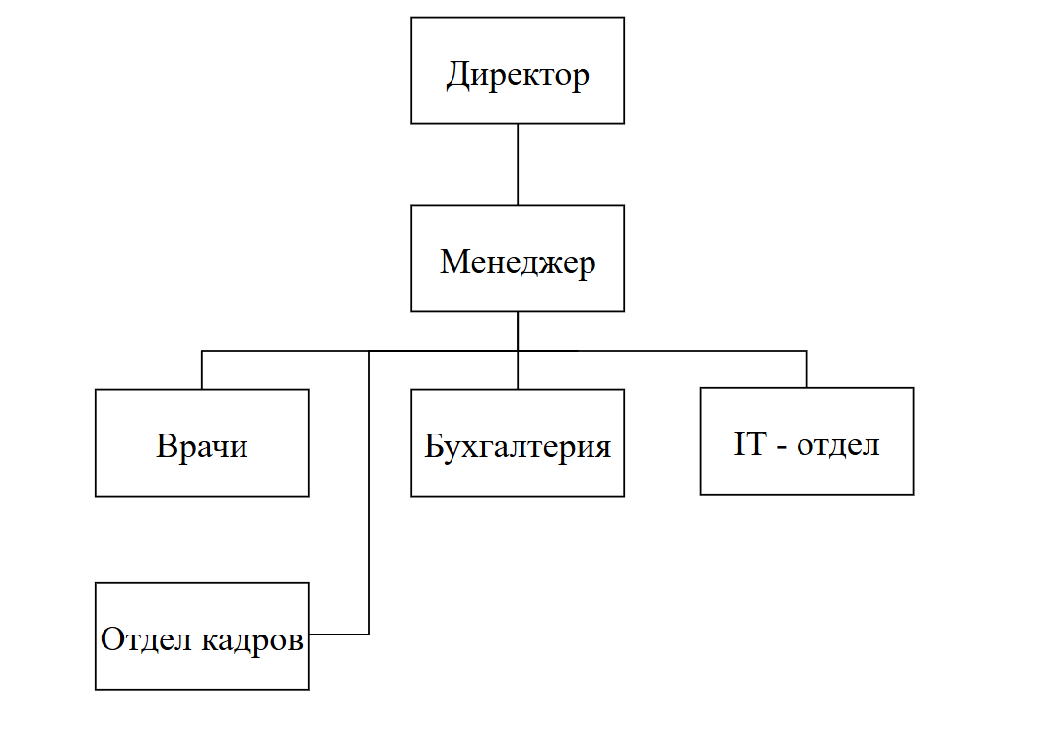
Организационная структура
Рисунок 1 – Организационная структура отдела

Slide 5
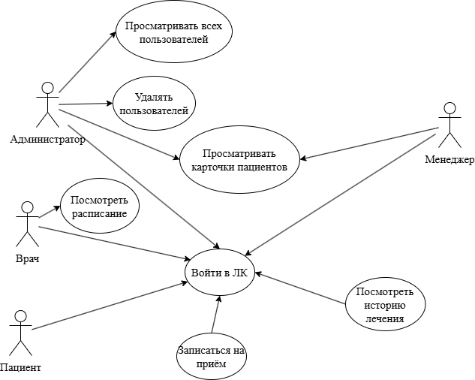
Диаграмма вариантов использования
Рисунок 2 – Диаграмма вариантов использования

Slide 6
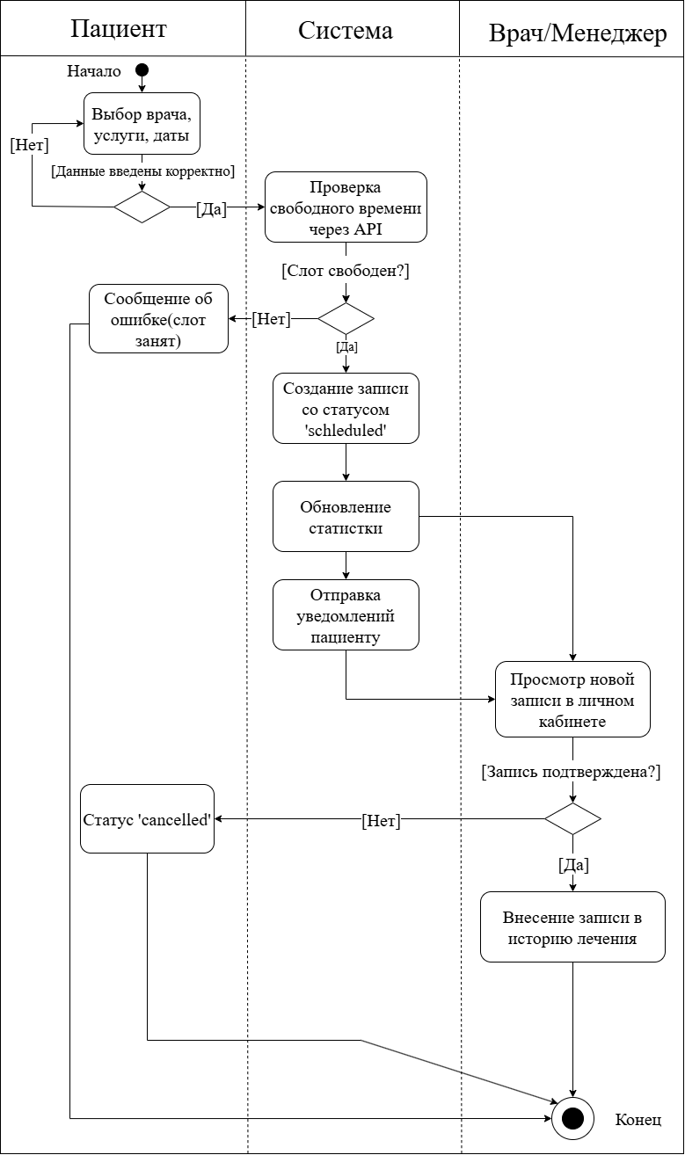
Диаграмма деятельности
Рисунок 3 – Диаграмма деятельности по функции «Записаться»

Slide 7
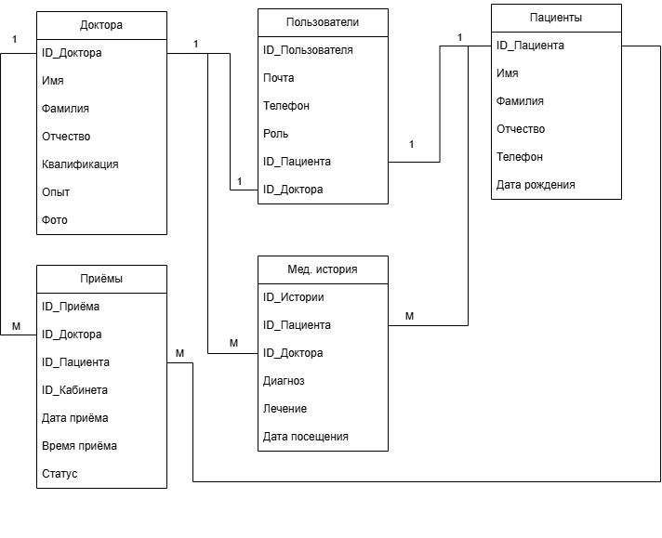
Диаграмма классов
Рисунок 4 – Диаграмма классов

Slide 8
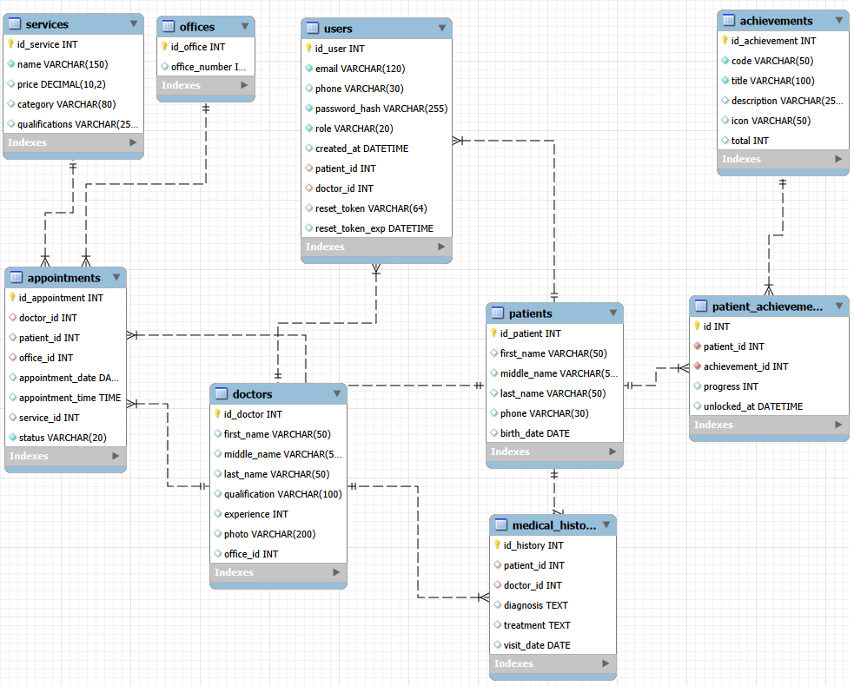
Диаграмма классов
Рисунок 5 – структура бд/er-диаграмма

Slide 9




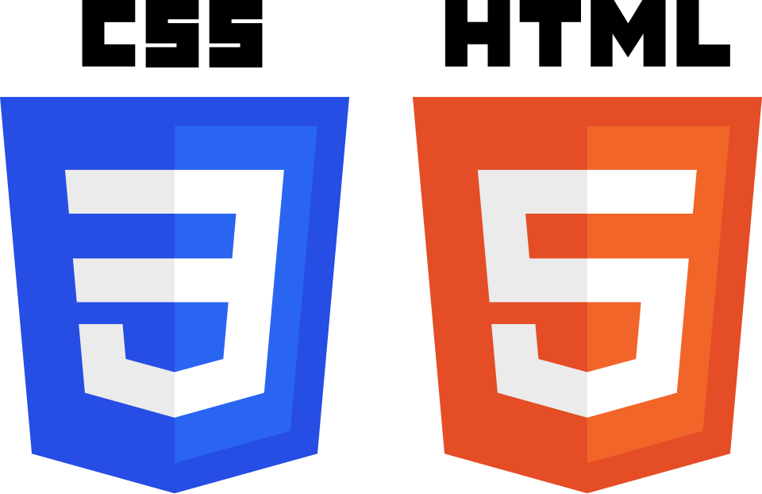
Программные средства для разработки
Python 3.10 Простота, богатые библиотеки, кроссплатформенность.
Flask Лёгкий, гибкий, не навязывает лишнего, идеален для малого проекта.
SQLAlchemy Защита от SQL-инъекций, удобная работа с отношениями.
MySQL Надёжность, высокая производительность, широкое распространение.
HTML5, CSS3 Полный контроль, адаптивность, отсутствие тяжёлых фреймворков.

Slide 10
ДОСТОИНСТВА И ПЕРСПЕКТИВЫ РАЗВИТИЯ
Достоинства
Полная автоматизация записи – исключены конфликты, самозапись 24/7
Ролевая модель – гибкое разграничение прав для 4 типов пользователей
Геймификация – ачивки повышают лояльность пациентов
Адаптивный интерфейс – корректная работа на мобильных устройствах
Перспективы
Интеграция с платёжными системами (онлайн-оплата услуг)
SMS-напоминания о записи
Развёртывание в Docker и облачный хостинг
Мобильное приложение на Flutter

Slide 11
Пустой слайд для копирования
.

